Slide 1
실습 1
FPGA 보드의 Keypad를 누르면 해당하는 숫자의 Binary값을 LED로 출력하시오
카르노맵 그리면 빠르게 할 수 있습니다
7
8
9
4
5
6
1
2
3
led1
led4
*
0
#

Slide 2
실습 2
FPGA 보드의 Keypad를 누르면 해당하는 숫자의 Binary값을 Shift Register에
저장하고, Shift Register에 저장된 값을 LED로 출력하시오
7
8
9
led1
led8
4
5
6
1
2
3
*
0
#
led1
led8

Slide 3
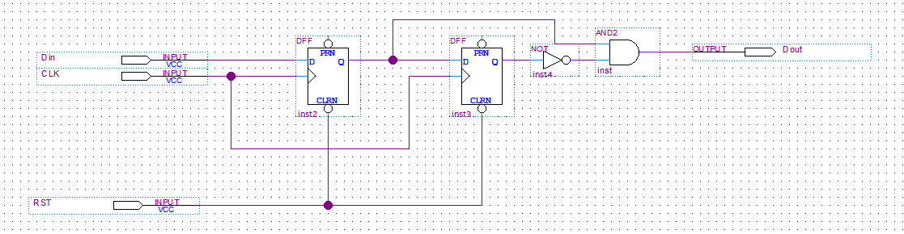
주의사항
FPGA에 사람이 버튼을 입력할 경우 시스템 clock보다 속도가 훨씬 느리기 때문에 버튼을 한번 눌러도 여러 번 입력이 됨
Shift register를 사용해서 입력이 0이었다가 다음 클럭에 1이 되는 순간에만 트리거링이 되도록 구현되어 있음
제공되는 trigger모듈을 사용해서 입력을 단일 입력으로 바꾸어 사용

Slide 4
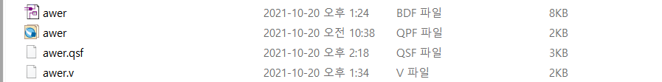
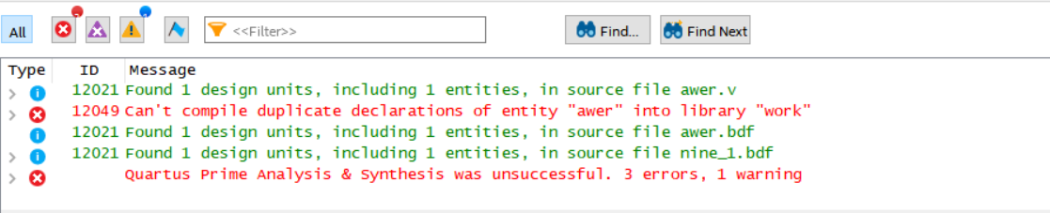
주의사항
Quartus에서 Project내 .bdf와 .v 파일이 동시에 존재하면 컴파일 X

Slide 5
주의사항
ISE 같은 프로젝트 내에서 여러 .v를 올리다 보면 generate Programming File를 run하는 구간에서 이전 I/O pin 기록이 남아있어 에러뜸
추가 프로젝트 생성 후 실행
Clock은 FPGA_CLK1(AB16)로 핀 매핑
Reset은 BUTTON_SW*(L4)로 핀 매핑

Slide 6
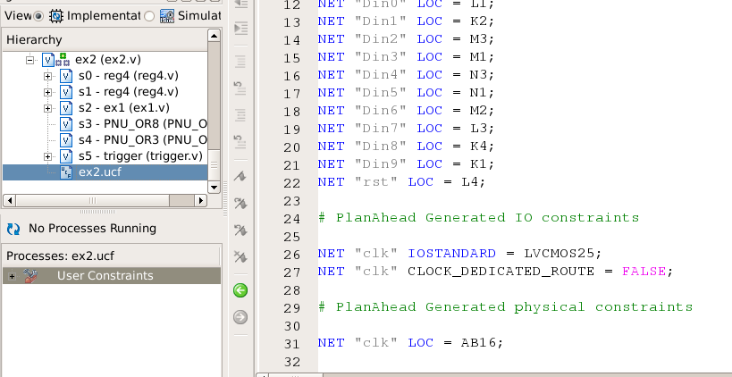
clock 사용시 주의사항
clock은 AB16 으로 설정하고 ucf 파일이 생성되면 아래 그림과 같이 코드를 추가해줘야 함
NET "clk" IOSTANDARD = LVCMOS25;
NET "clk" CLOCK_DEDICATED_ROUTE = FALSE;

